Slide 1

第二节
第十二章
常数项级数的审敛法
一、正项级数及其审敛法
二、交错级数及其审敛法
三、绝对收敛与条件收敛
*四、绝对收敛级数的性质（不讲）

Slide 2
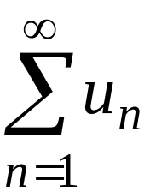







一、正项级数及其审敛法
若
则称
为正项级数 .
定理 1. 正项级数
收敛
部分和序列
有界 .
证: “ ”
若
收敛 ,
故有界.
“ ”
∴部分和数列
单调递增,
又已知
有界,
故
收敛 ,
从而
也收敛.

Slide 3











定理2 (比较审敛法)
设
是两个正项级数,
且存在
对一切
有
(常数 k > 0 ),
(1) 若强级数
收敛 ,
则弱级数
也收敛 ;
(2) 若弱级数
发散 ,
则强级数
也发散 .
证:
因在级数前加、减有限项不改变其敛散性,
故不妨
设对一切
都有
分别表示弱级数和强级数的部分和, 则有

Slide 4









(1) 若强级数
收敛,
则有
因此对一切
有
由定理 1 可知,
弱级数
也收敛 .
(2) 若弱级数
发散,
则有
因此
这说明强级数
也发散 .

Slide 5
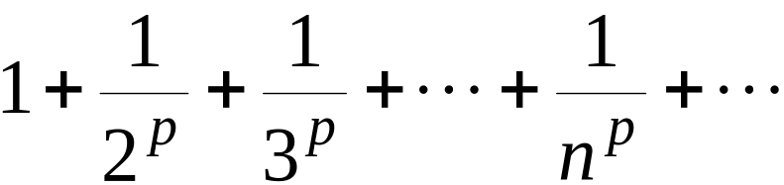


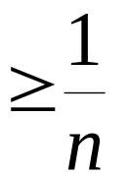
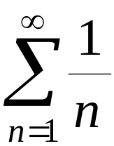

例1. 讨论 p 级数
(常数 p > 0)
的敛散性.
解: 1) 若
因为对一切
而调和级数
发散 ,
由比较审敛法可知 p 级数
发散 .

Slide 6
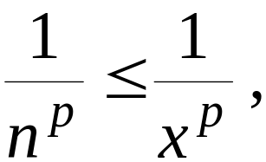

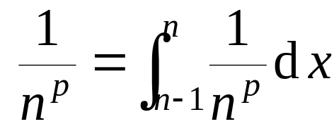
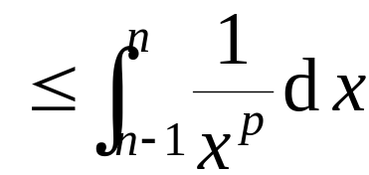
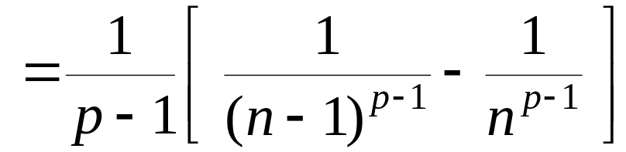
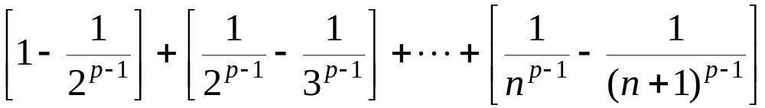
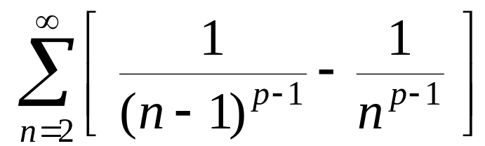
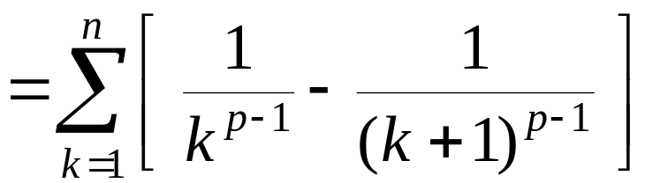
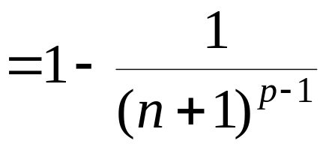



2) 若
因为当
时,
故
考虑强级数
的部分和
故强级数收敛 , 由比较审敛法知 p 级数收敛 .

Slide 7



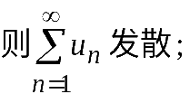

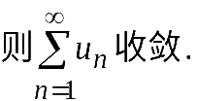
调和级数与 p 级数是两个常用的比较级数.
若存在
对一切

Slide 8

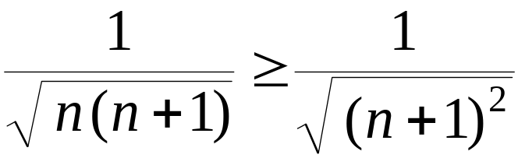


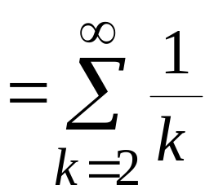
例2.
证明级数
发散 .
证: 因为
而级数
发散
根据比较审敛法可知,
所给级数发散 .

Slide 9


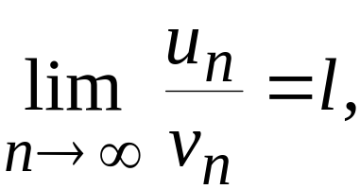
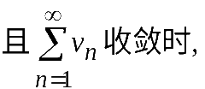
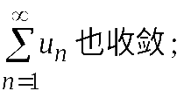
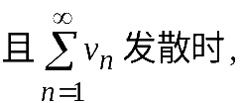
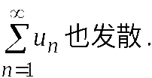





定理3. (比较审敛法的极限形式)
设两正项级数
满足
则有
(1) 当 0 < l <∞ 时,
两个级数同时收敛或发散 ;
(2) 当 l = 0
(3) 当 l =∞
证: 据极限定义,

Slide 10


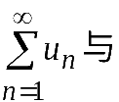
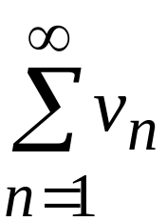


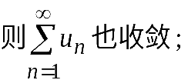


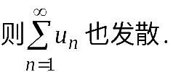
(1) 当0 < l <∞时,
由定理 2 可知
同时收敛或同时发散 ;
(2) 当l = 0时,
由定理2 知
若
收敛 ,
(3) 当l = ∞时,
即
由定理2可知, 若
发散 ,

Slide 11





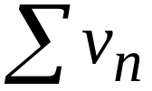


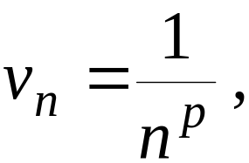
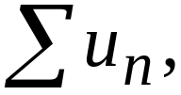




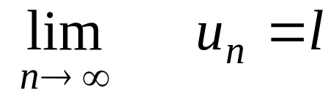



是两个正项级数,
(1) 当 时,
两个级数同时收敛或发散 ;
(2) 当 且 收敛时,
也收敛 ;
(3) 当 且 发散时,
也发散 .
注:
1) u_{n} , v_{n}均为无穷小时, l 的值反映了它们不同阶的比较.
2) 特别取
对正项级数
可得如下结论 :

Slide 12
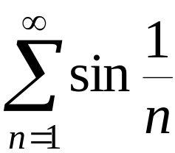
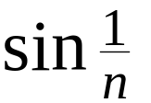

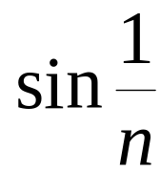
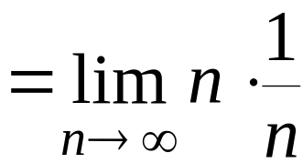
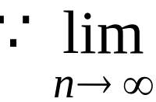


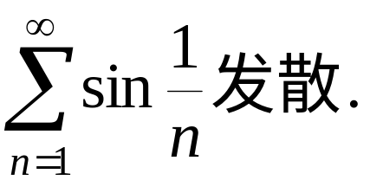
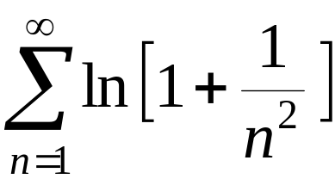
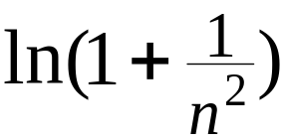

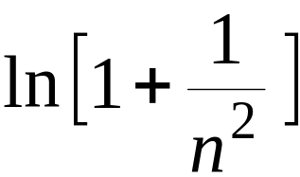
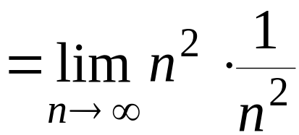
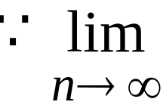

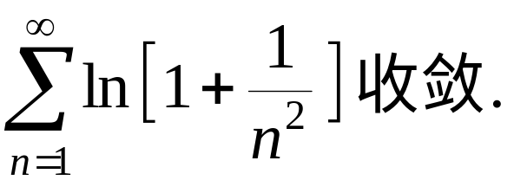
例3. 判别级数
的敛散性 .
～
解:
根据比较审敛法的极限形式知
例4. 判别级数
的敛散性.
～
解:
根据比较审敛法的极限形式知

Slide 13
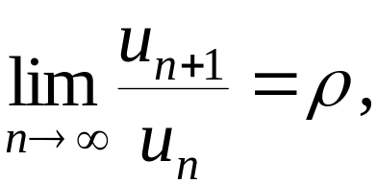







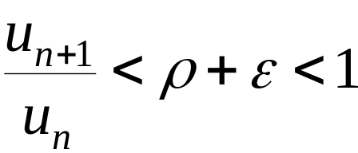







定理4 . 比值审敛法 ( D’alembert 判别法)
设
为正项级数, 且
则
(1) 当
时, 级数收敛 ;
(2) 当
或
时, 级数发散 .
证: (1)
收敛 ,
由比较审敛法可知

Slide 14







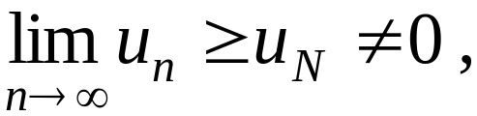
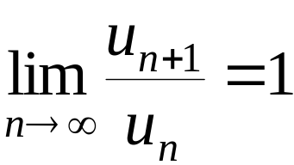

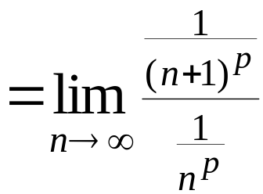
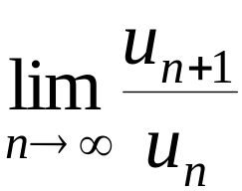
(2) 当
时
从而
因此
所以级数发散.
说明: 当
时,级数可能收敛也可能发散.
例如, p – 级数
级数收敛 ;
但
级数发散 .

Slide 15

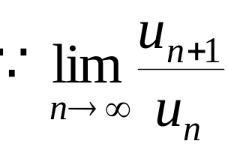
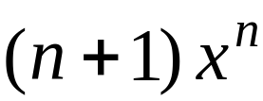
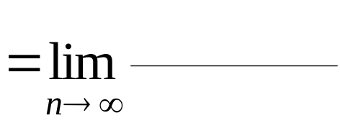






例5. 讨论级数
的敛散性 .
解:
根据定理4可知:
级数收敛 ;
级数发散 ;

Slide 16











解

Slide 17






比值审敛法失效, 改用比较审敛法

Slide 18














*定理5. 根值审敛法 ( Cauchy判别法)
设
为正项
级数, 且
则
证明提示:
∴对任意给定的正数 ε
即
分别利用上述不等式的左,右部分, 可推出结论正确.

Slide 19






说明 :
时 , 级数可能收敛也可能发散 .
例如 , p – 级数
级数收敛 ;
但
级数发散 .

Slide 20




例7 研究级数
的敛散性.
解 由于
所以级数是收敛的.
说明: 可以证明：
比值判别法成立
根值判别法成立(例7)
是否就不需要比式判别法了？请看讲过的例子（链接）

Slide 21





Slide 22


B

Slide 23







二 、交错级数及其审敛法
则各项符号正负相间的级数
称为交错级数 .
定理6 . ( Leibnitz 判别法 )
若交错级数满足条件:
则级数
收敛 , 且其和
其余项满足

Slide 24












证:
是单调递增有界数列,
故
又
故级数收敛于S, 且

Slide 25













用Leibniz 判别法判别下列级数的敛散性:
收敛
收敛
收敛
上述级数各项取绝对值后所成的级数是否收敛 ?
发散
收敛
收敛

Slide 26






三、绝对收敛与条件收敛
定义: 对任意项级数
若
收敛 ,
则称原级
数
绝对收敛 ；
若原级数收敛, 但取绝对值以后的级数发散,
则称原级
数
条件收敛 .
例如 ：
为条件收敛 .
均为绝对收敛.

Slide 27











定理7. 绝对收敛的级数一定收敛 .
证: 设
收敛 ,
令
显然
且
根据比较审敛法
收敛,
收敛
也收敛

Slide 28





例8. 证明下列级数绝对收敛 :
证: (1)
而
收敛 ,
收敛
因此
绝对收敛 .

Slide 29











(2) 令
收敛,
因此
绝对收敛.
小结

Slide 30







注意:
(1) 当 发散时, 就只能断定
非绝对收敛,
而不能断定它必为发散。
此时需进一步用其他方法来判定
的敛散性.
(2) 若用比值法和根值法判别级数 , 得出级数
发散,则可断言级数
一定发散.
一定发散.

Slide 31






*定理8 若任意项级数 满足条件
则 (1)当 l < 1时, 级数绝对收敛;
(2)当 l > 1时, 级数发散.
证
则对
发散.

Slide 32






*四、绝对收敛级数的性质
绝对收敛级数与条件收敛级数具有完全不同的性质.
*定理9. 绝对收敛级数不因改变项的位置而改变其和.
(P263 定理9)
*定理10. ( 绝对收敛级数的乘法 )
设级数
与
都绝对收敛,
其和分别为
则对所有乘积
按任意顺序排列得到的级数
也绝对收敛,
其和为
(P265 定理10)
(证明见 P263～P266)
说明: 绝对收敛级数有类似有限项和的性质,
但条件收敛级数不具有这两条性质.

Slide 33







内容小结
2. 判别正项级数敛散性的方法与步骤
必要条件
发 散
不满足
满足
比值审敛法
比较审敛法
不定
用它法判别
部分和极限
根值审敛法
收 敛
发 散

Slide 34







3. 任意项级数审敛法
概念:
为收敛级数
绝对收敛
条件收敛
Leibniz判别法:
则交错级数
收敛

Slide 35











判断级数敛散性的流程
No
发散
Yes
Maybe
Yes
No
Yes
No
Yes
用比值法或根值法、比较法
No
Maybe
Yes
No
Yes
No
利用级数收敛
的定义与的性质

Slide 36






思考与练习
设正项级数
收敛,
能否推出
收敛 ?
提示:
由比较判敛法可知
收敛 .
注意:
反之不成立.
例如,
收敛 ,
发散 .

Slide 37
作业
P266
1 (1), (3), (5) ;
2 (2), (3), (4) ;
3 (1), (2) ;
4 (1), (3), (5), (6) ;
5 (2), (3), (5)
第三节

Slide 38









备用题
1. 判别级数的敛散性:
不是 p–级数
解: (1)
发散 ,
故原级数发散 .
(2)
发散 ,
故原级数发散 .

Slide 39














2.
则级数
C
(A) 发散 ; (B) 绝对收敛;
(C) 条件收敛 ; (D) 收敛性根据条件不能确定.
分析:
∴ (B) 错 ;
又

